Slide 1
ドローンのコンセプト(2019/09/25)

Slide 2
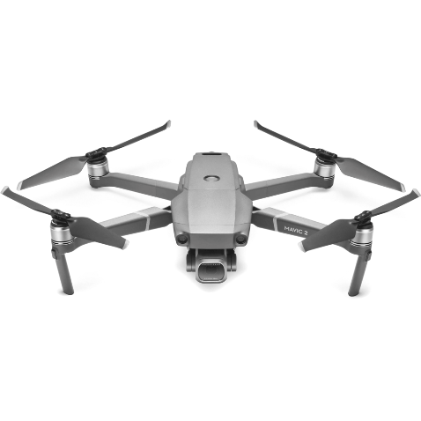

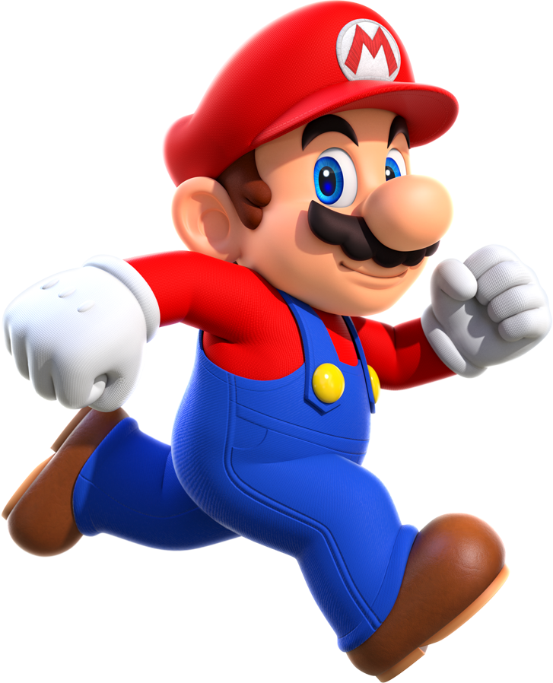

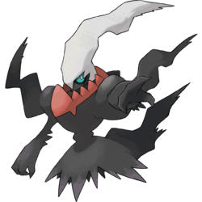
コンセプト
体験者マリオvsドローン駆動のテレサvsダークライの機能
テレサ(ドローン)がマリオを追従
マリオ(体験者)が振り向いたら停止

Slide 3








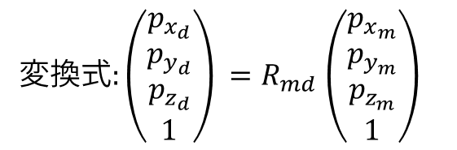


追従
追従の基本コンセプト
体験者の背中側に固定されたマーカーを検出
この際ROI(注目領域)を設定するために赤色検出などを併用
マーカー座標系⇒ドローン座標系への変換行列: $R_{md}$を算出
マーカー座標系における定点Pに近づくように制御
ドローンと点Pの相対関係を取得するため，ドローン座標系における点Pの座標($p_{x_{d}}$, $p_{y_{d}}$, $p_{z_{d}}$)を取得
変換$式:\left(\begin{matrix}p_{x_{d}} \\ p_{y_{d}} \\ p_{z_{d}} \\ 1\end{matrix}\right) {=R}_{md}\left(\begin{matrix}p_{x_{m}} \\ p_{y_{m}} \\ p_{z_{m}} \\ 1\end{matrix}\right)$
$$z_{m}$$
$$x_{d}$$
$$R_{md}$$
$$y_{m}$$
$$x_{m}$$
$$z_{d}$$
$$y_{d}$$
定点$P\left(p_{x_{m}},p_{y_{m}},p_{z_{m}}\right)$

Slide 4






追従
追従のイメージ
定点$P$
定点$P$
定点$P$

Slide 5
追従
やるべきこと
赤色検出
ROIの位置を決めるためにスケール情報も欲しい
マーカー検出
マーカーどれ使う？
追従のアルゴリズム
定点追うでいいのか，領域でもよくないか？

